Slide 1
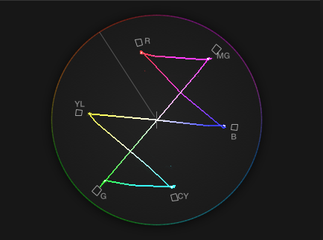
Analizador de video Vectorscopio para interfaces SDI
Adrián Rodrigo Castillo
Patricia Durán Castro
Miguel Ángel Alba Blanco

Slide 2
Pasos seguidos
Matlab
Lectura de archivo (Trama SDI o archivo yuv) y procesado de datos
Lectura correcta de trama SDI
Localización de TRS EAV
Lectura línea de video activo
Lectura de cuatro en cuatro de la Luma y las crominancias
Mapeo de 8 bits → 10 bits
Interpolación de crominancias a 4:4:4
Python (Vectorscopio)
Pre-procesado y Representación de datos
Mapeo de crominancias
Representación en coordenadas polares
Frame
Línea

Slide 3
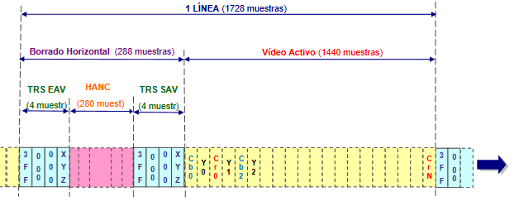
TRAMA SDI SD

Slide 4
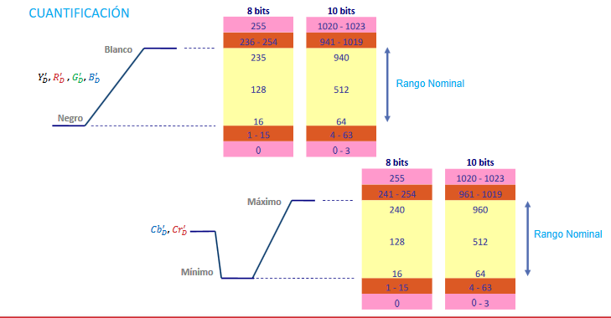
MAPEO

Slide 5
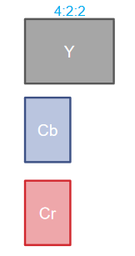
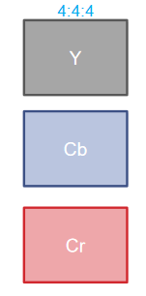
Interpolación

Slide 6
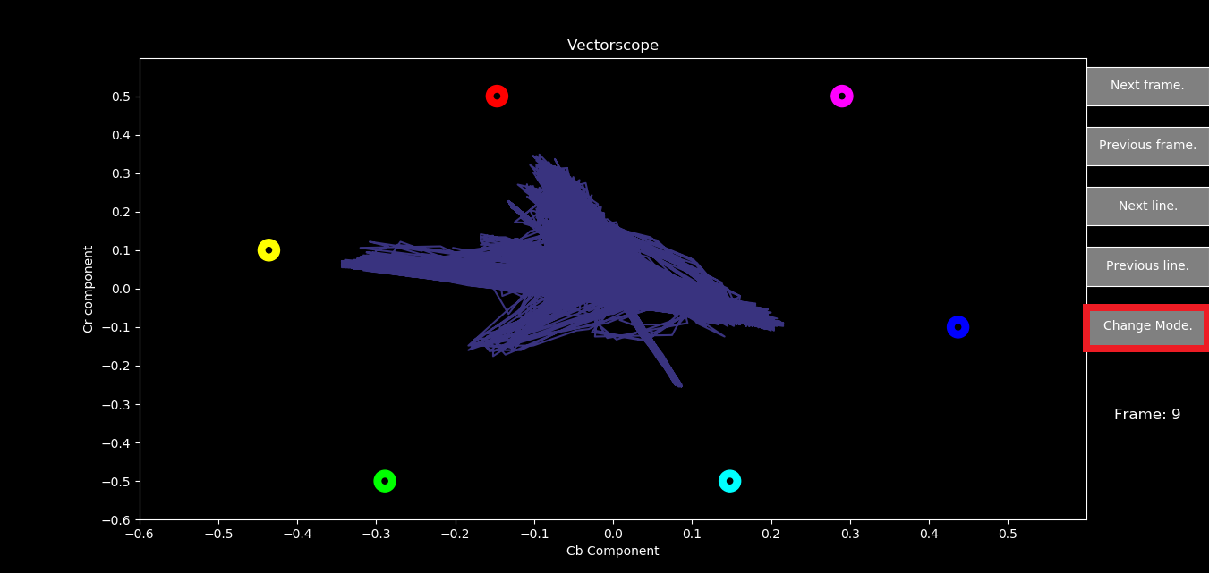

Slide 7
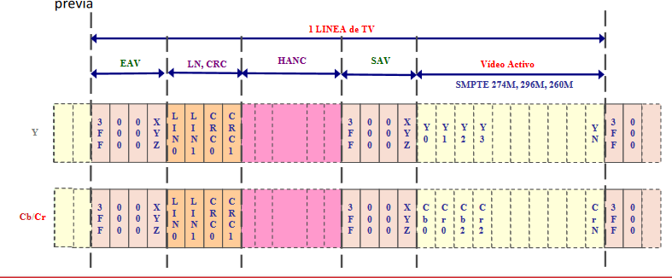
Mejoras
Función detección de trama HD-SDI

